Slide 1


Slide 2

Propedeutika výuky chemie
8
Experimentální podpora výuky,
metodika experimentální činnosti
1 / 23

Slide 3

Motto: BRUNER, J.,S.,(1965): Vzdělávací
proces; SPN, Praha, 1. vyd., 90 s.
„S nimi úzce souvisí to, co je možno nazvat
dramatizující prostředky. Historická novela, jež je
pravdivá pokud jde o její předmět, přírodovědný
film, dramatizující boj druhů v jeho navyklém
prostředí, názorný výklad experimentu provedený
osobností s dramatizační schopností, ukázka
velikosti státníka Winstona Churchilla – to všechno
může mít dramatický účinek na studenty, které
vedeme, aby se co nejvíce přiblížili pochopení jevu
nebo pojmu.“
2 / 23

Slide 4
Chemický experiment
■ Jeden z významných prostředků přírodovědného poznávání
(metodologický nástroj poznávání)
■ Experiment je metoda:
a) vědeckého poznávání (systém objevování poznatků), při
níž se zkoumají za kontrolovaných a řízených podmínek
jevy reálného světa – vědecký experiment (Bílek, 2011)
b) „školního“ poznávání (systém předávání poznatků) – je
prvkem didaktické rekonstrukce předávaných poznatků
(pro učitele známých) – školní experiment
■ Experiment – kvalitativní, kvantitativní, myšlenkový
■ Funkce školního experimentu – motivační, objevná,
ověřující
3 / 23

Slide 5
Školní chemický experiment
■ Má-li školní chemický experiment plnit funkci
prostředku poznávání:
- názorný
- přiměřený věku žáků (jednoduchý, přehledný)
- realizovaný s respektováním zásad bezpečnosti
- naplňující zásadu odbornosti
- se zabezpečením odpovídající viditelnosti
experimentálních dat (změn)
- po stránce obsahové korespondující s
prezentovaným učivem
- apod.
4 / 23

Slide 6
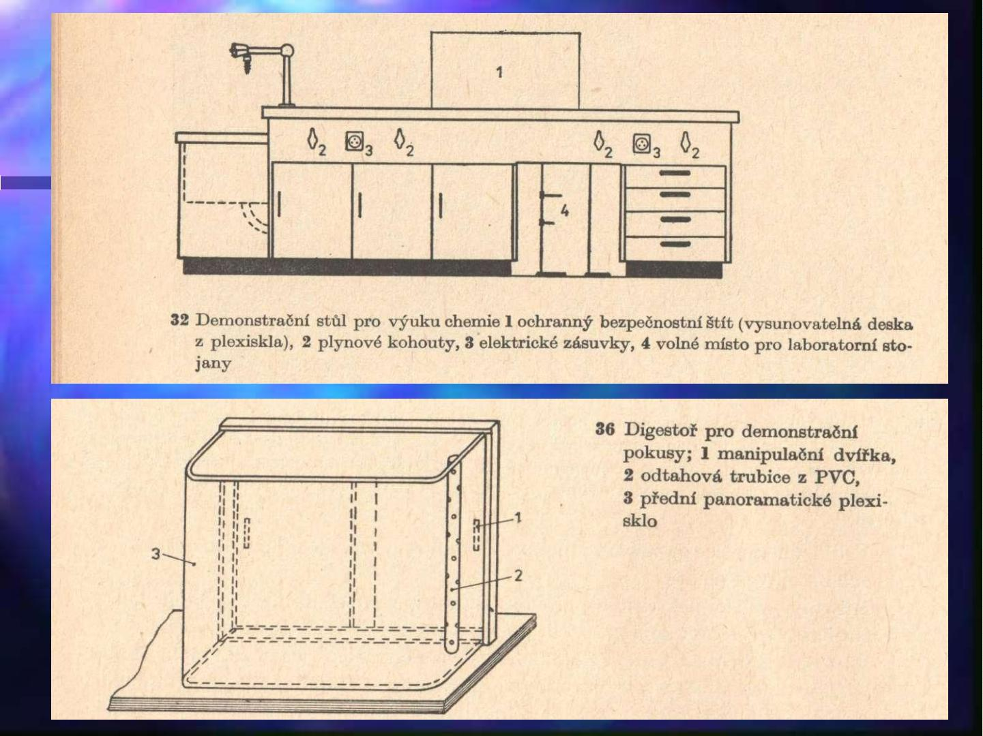
Zdroj obrázku: archiv autora
5 / 23

Slide 7
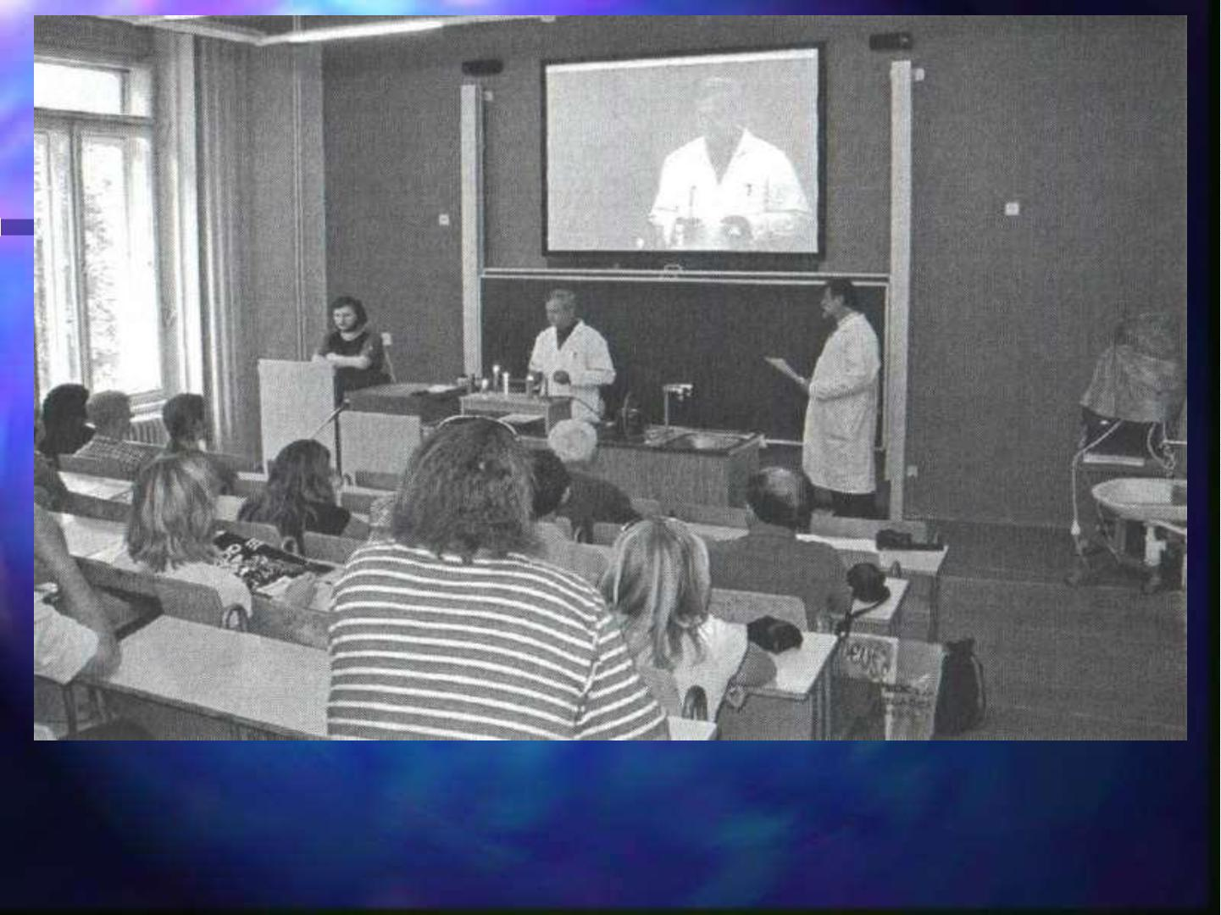
Přednáška s prezentací detailu realizovaných experimentů
(Zdroj obrázku: BÍLEK, M., (2007): Vybrané aspekty vizualizace učiva přírodovědných předmětů;
MꝸV, Hradec Králové, 1. vyd., 180 s.)
6 / 23

Slide 8
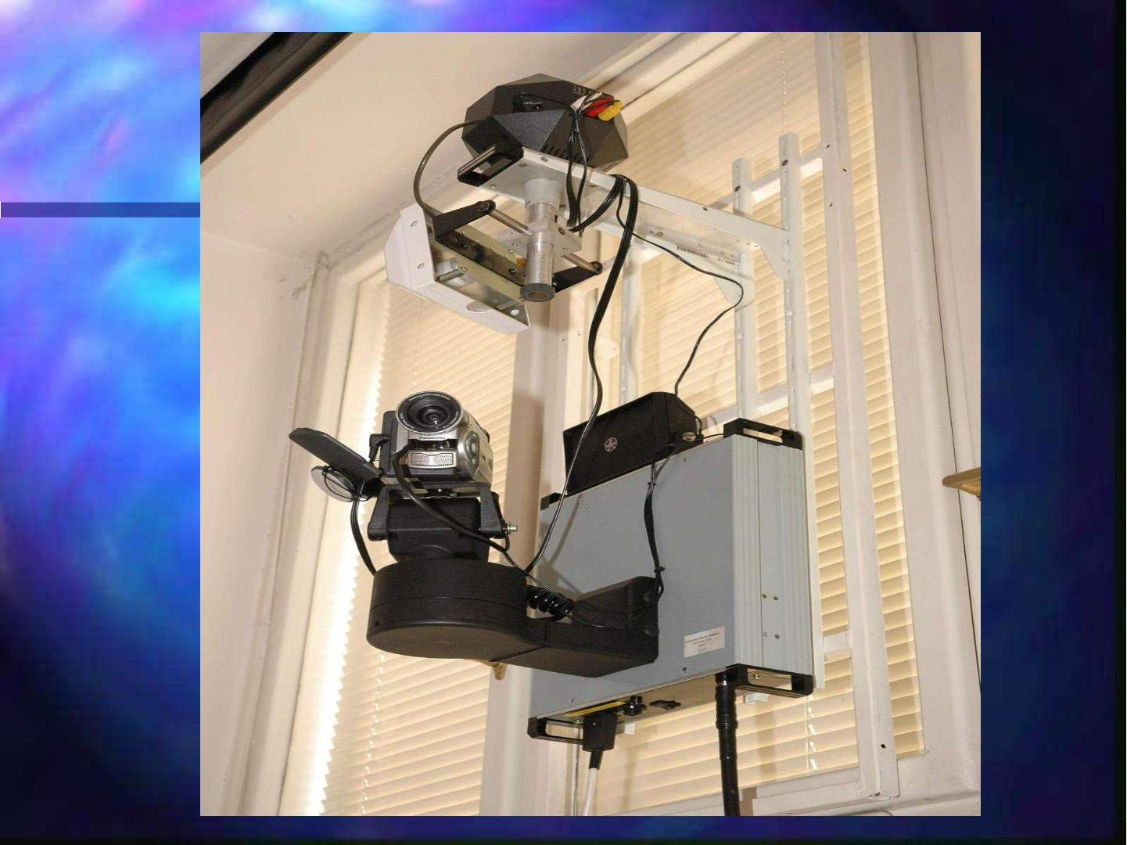
Foto: Richard Brun
7 / 23

Slide 9
Základní funkce experimentu (1) - motivační
■ Motivace je krátká epizoda v hodině (zpravidla 10
sec až 3 minuty)
■ Realizace vlastní motivace:
1) Uvedení předpokladů a podmínek
(potřeba,signál)
2) Problémová otázka(odezva)…. 3) Odpověď na
problémovou otázku (zpevnění)(na závěr výkladu)
■ Experiment realizujeme v rámci bodu 1; (bez
vysvětlení); v průběhu výuky dojde k zobecnění
8 / 23

Slide 10
Vlastní realizace motivace experimentem
Jako motivující se jeví:
1. Jednoduché pokusy, které si může žák doma
ověřit či zopakovat
2. Pokusy efektní (významná změna barevnosti,
teploty nebo explozivní průběh)
3. Pokusy s aplikativním charakterem
4. Experimenty historické
5. Pokusy interpretovatelné jako „problémové“
6. Přírodovědná paradoxa
9 / 23

Slide 11
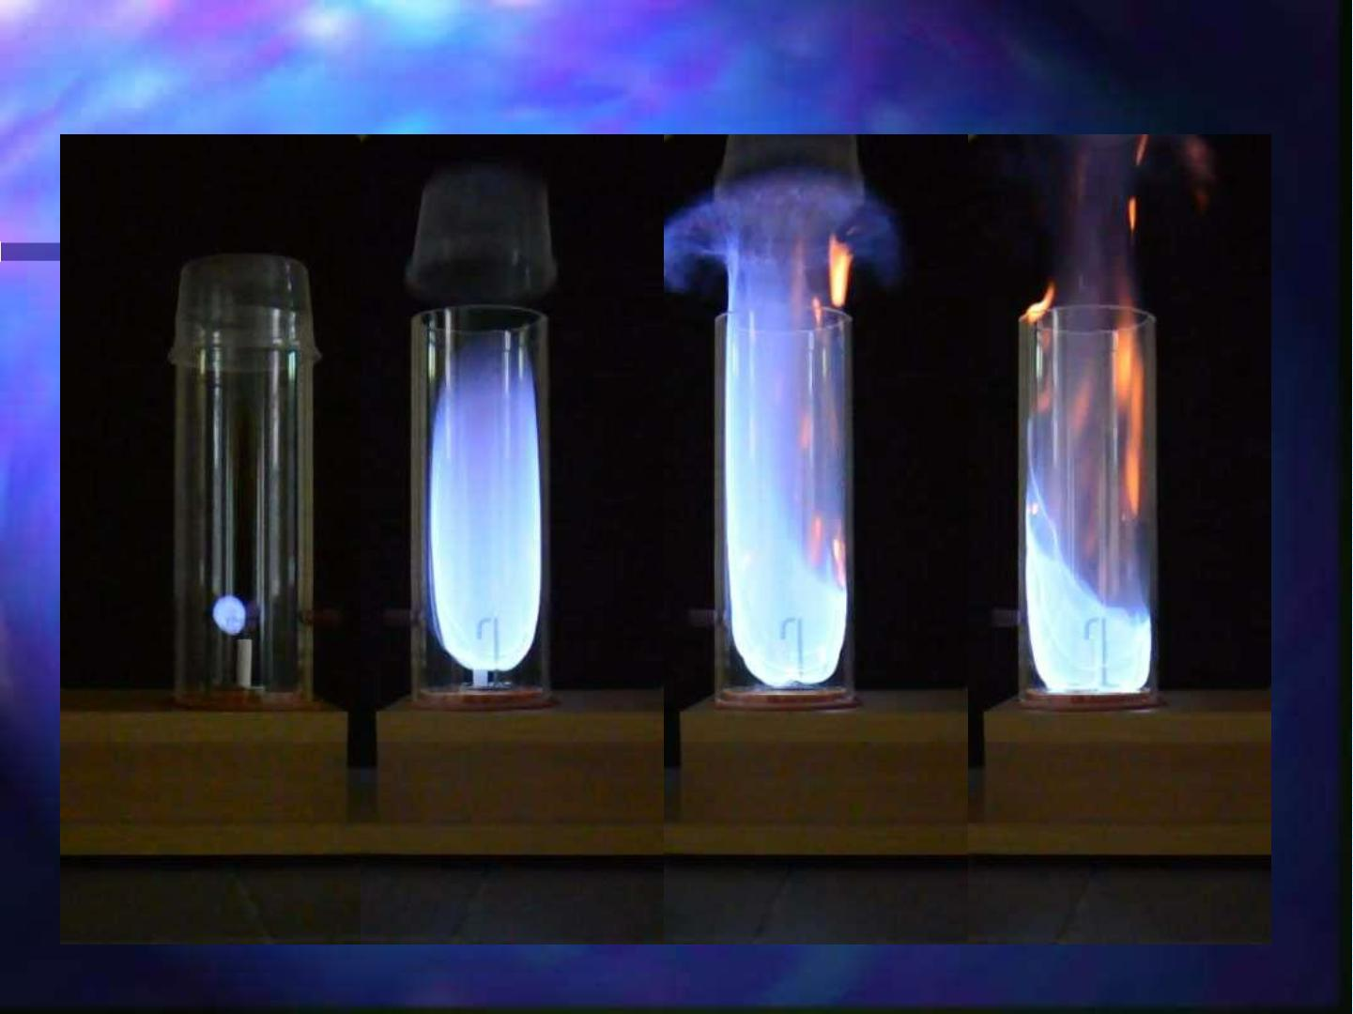
Použití Freeware VirtualDub - hoření BENZÍNU
Foto Roman Hásek
10 / 23

Slide 12
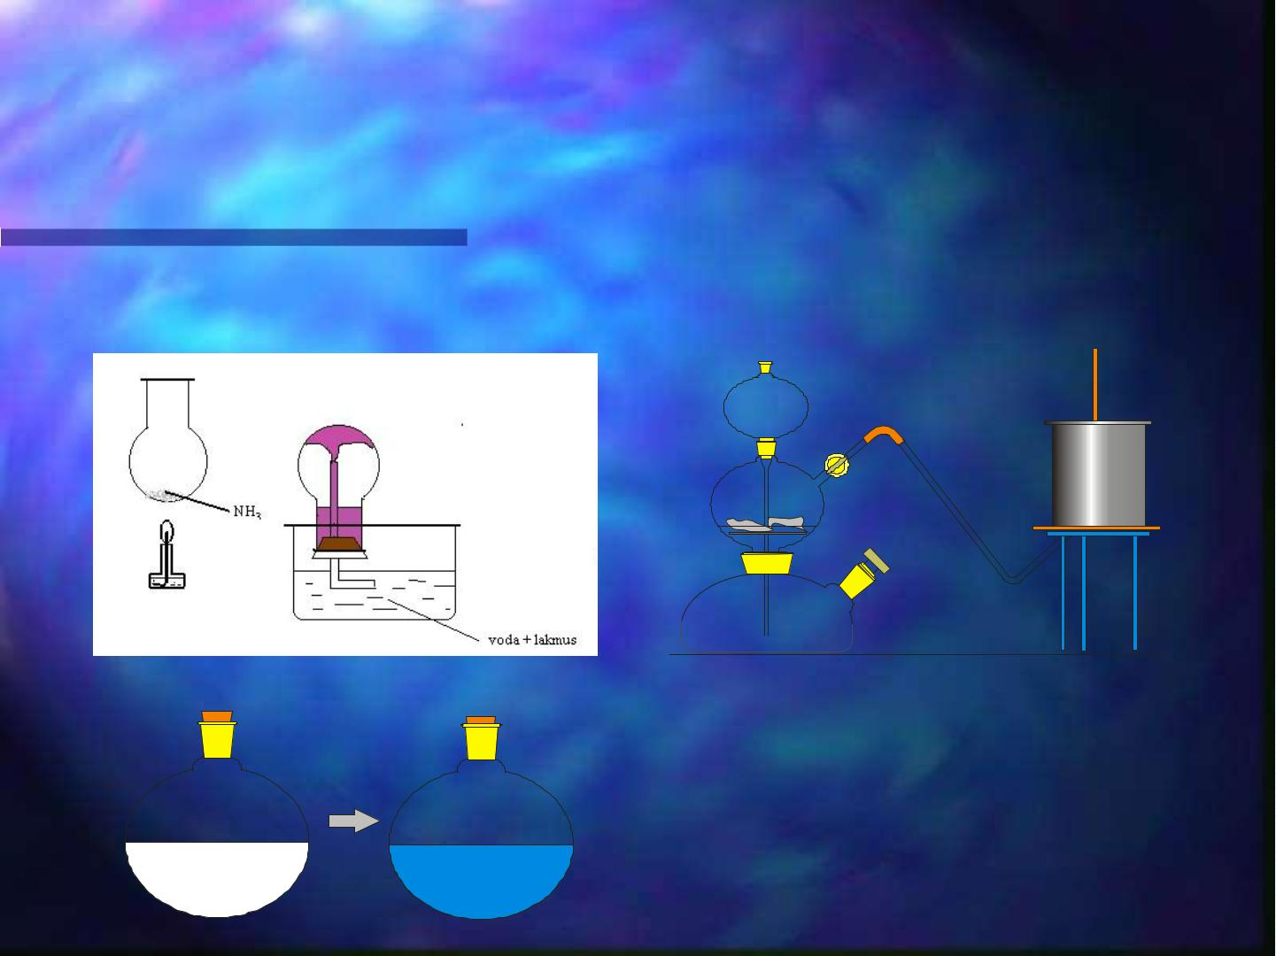
Pokusy efektní
■ Výbuch vodíku v plechovce, Blue Bottle, model
hasícího přístroje, rozpustnost amoniaku apod.
Obrázky: Petra Radiměřská a Michal Blažek
11 / 23

Slide 13
Základní funkce experimentu (2) - objevná
■ Žáci se obohacují o nové poznatky (objevují,
zjišťují)
■ Žáci před pokusem nemají odpovídající představy
o zkoumaném jevu – zjišťující (důkaz vlastností
Li, Na, K..)
■ Žáci před pokusem mají odlišné představy –
odporující (hašení hořícího hořčíku vodou)
[PACHMANN, 1981]
12 / 23

Slide 14
Základní funkce experimentu (3) - ověřující
■ Žáci před pokusem mají určité
představy – je třeba je konkretizovat,
myšlenkově zpřístupnit obtížnější partie;
■ Ověřující (dokládající) experiment
(syntéza vodíku s kyslíkem na vodu,
důkaz difúze vodíku průlinčitou nádobou
apod.)
13 / 23

Slide 15
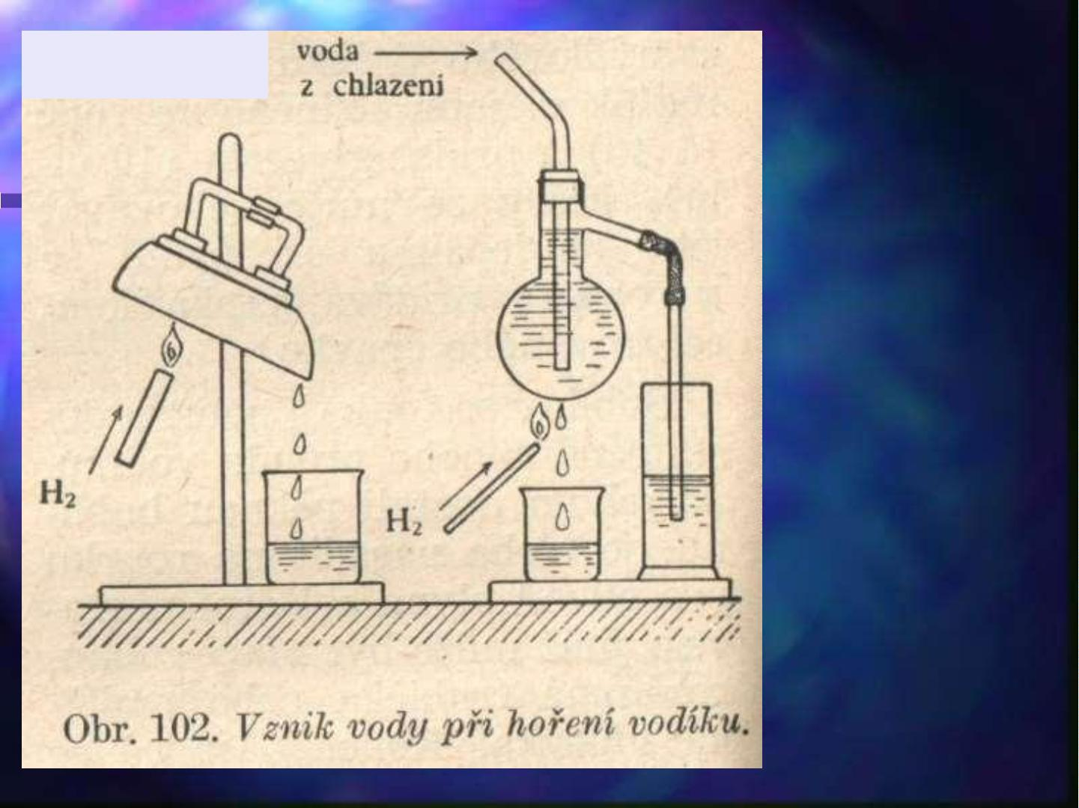
Zdroj obrázku: FELDT,
V., V., (1953): Technika a
metodika pokusů na
střední škole; SPN, Praha,
1953, 1. vyd., 211 s.
14 / 23

Slide 16
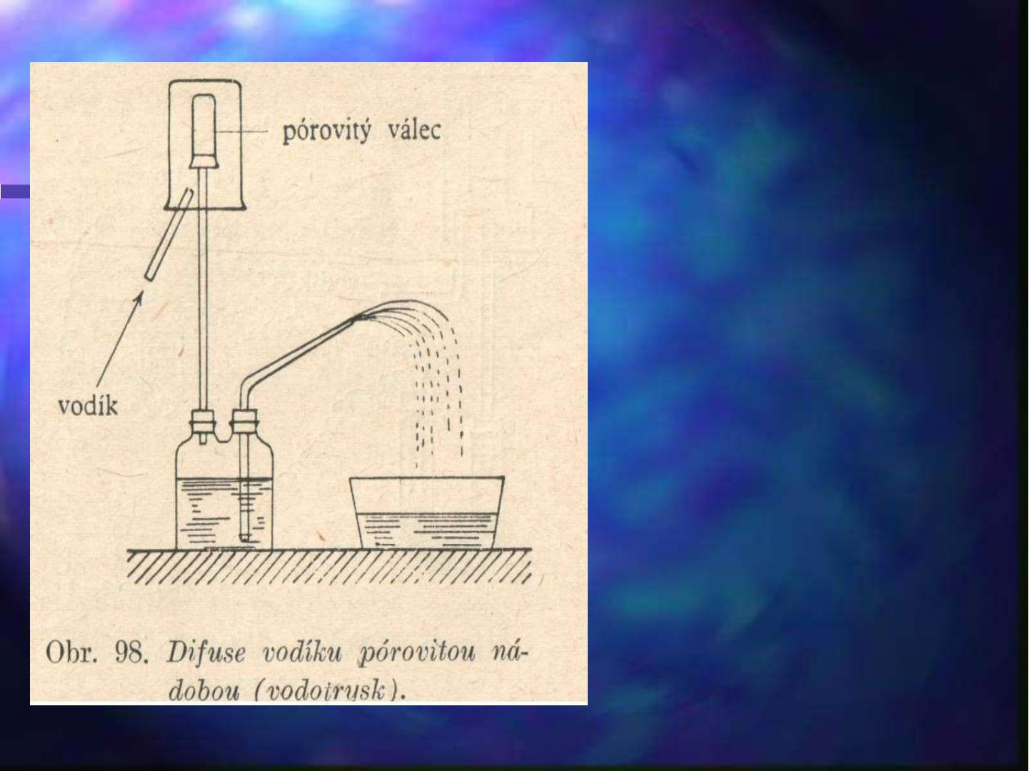
Pórovitý
válec
je
neprodyšně spojen s trubicí
a dvouhrdlou nádobou ,
naplněnou
obarvenou
vodou. Pórovitý válec je
zaklopen kádinkou, pod níž
přivádíme vodík trubičkou.
Z nádoby začne trubičkou,
která vede pod hladinu
obarvené vody stříkat
kapalina.
Vysvětlete proč?
Zdroj obrázku: FELDT, V., V., (1953):
Technika a metodika pokusů na střední
škole; SPN, Praha, 1953, 1. vyd., 211 s.
15 / 23

Slide 17
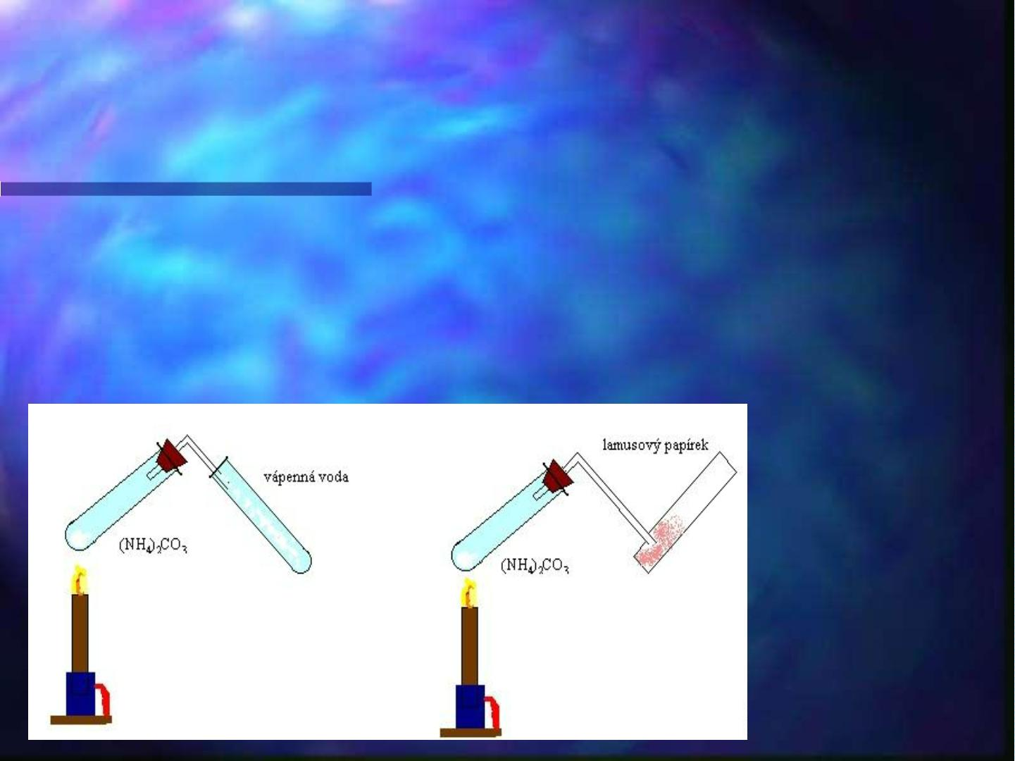
Další klasifikace školního experimentu (1)
■ Kvalitativní – sledujeme pouze jevovou
stránku experimentálních změn (školní
experimenty jsou v převážné míře
kvalitativního charakteru) viz rozklad
uhličitanu amonného
Zdroj obrázku: Bílek,
M., Rychtera, J.:
Chemie krok za
krokem. Učebnice
chemie pro 8.ročník
ZŠ. Moby Dick, Praha,
1999, 200 s.
16 / 23

Slide 18
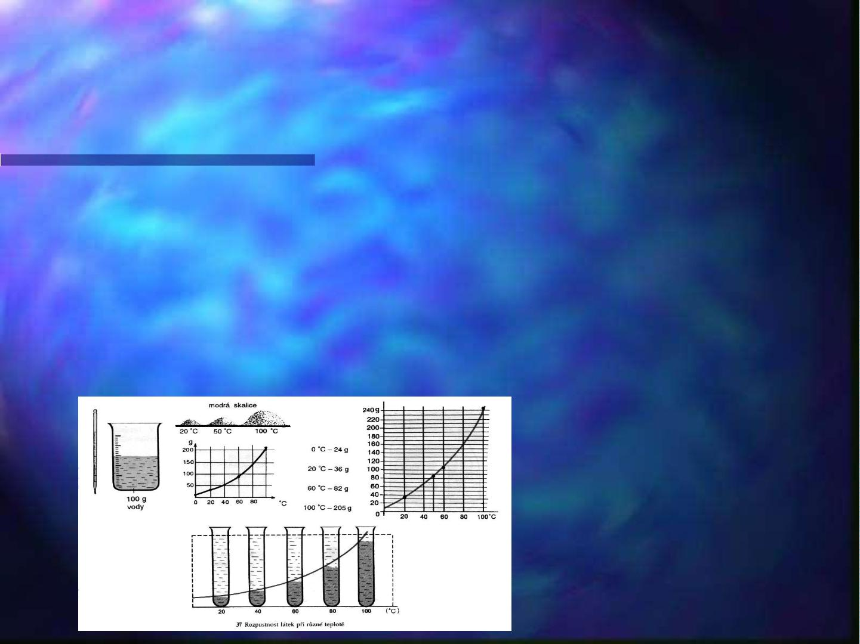
Další klasifikace školního experimentu (2)
■ Kvantitativní – je takový pokus, při němž se
použije měření a naměřené hodnoty jsou využity
k vyvození závěrů. Shodným znakem
kvantitativně pojatého experimentu je tedy
získání alespoň jedné číselné hodnoty, nebo celé
množiny hodnot poměrných veličin, za účelem
jejich další matematické interpretace
Zdroj obrázku: Beneš, P., Pumpr,
V., Banýr, J.: Základy chemie 1.
Fortuna, Praha, 1993, 144 s.
17 / 23

Slide 19
Další klasifikace školního experimentu (3)
■ Myšlenkový experiment – další z důležitých
metodologických nástrojů
■ Má vztah k reálnému experimentu, ale i k
složitému myšlenkovému deduktivnímu procesu
(proto charakteristický pro vyšší věkové kategorie
žáků – SŠ…)
■ Proč? – pracuje s abstrakcí, čili s určitým
zjednodušeným modelem objektivní reality,
přeneseným do hlavy, tedy do lidské myšlenkové
struktury, a s těmito objekty značně abstraktní
povahy pracuje myšlenkově, jakoby s reálnými
objekty (Vedlich, 2002)
18 / 23

Slide 20
Klasifikace experimentů – metodologické
hledisko
■ Myšlenkový
- Příprava myšlenkového
modelu
- Upřesnění pravidel a
podmínek idealizace
modelu
■ Reálný (model, obraz,
symbol)
- Stanovení cíle
- Technická a didaktická
příprava
- Vlastní realizace
-
Obměna
- Zpracování a formulace
závěrů
představovaných situací
- Formulace závěrů
(matematický model)
Nové poznatky na
základě pozorování,
experimentování a
měření
Nové poznatky na
základě myšlenkových
postupů
19 / 23

Slide 21
Rozvoj kompetencí pro efektivní
prezentaci experimentu
Má-li experiment plnit funkci nástroje poznávání, je
třeba dodržet uvedené zjednodušené schéma jeho
realizace:
(1) Formulace cíle (učitel)
(2) Didaktická a technická příprava (učitel se žáky)
(3) Vlastní realizace (pozorování a zápis
experimentálních dat) (učitel se žáky)
(4) Zpracování výsledků a formulování závěrů
(formulace výsledků pozorování a jejich zobecnění,
konfrontace s počátečním stavem) (žáci s podporou
učitele)
20 / 23

Slide 22
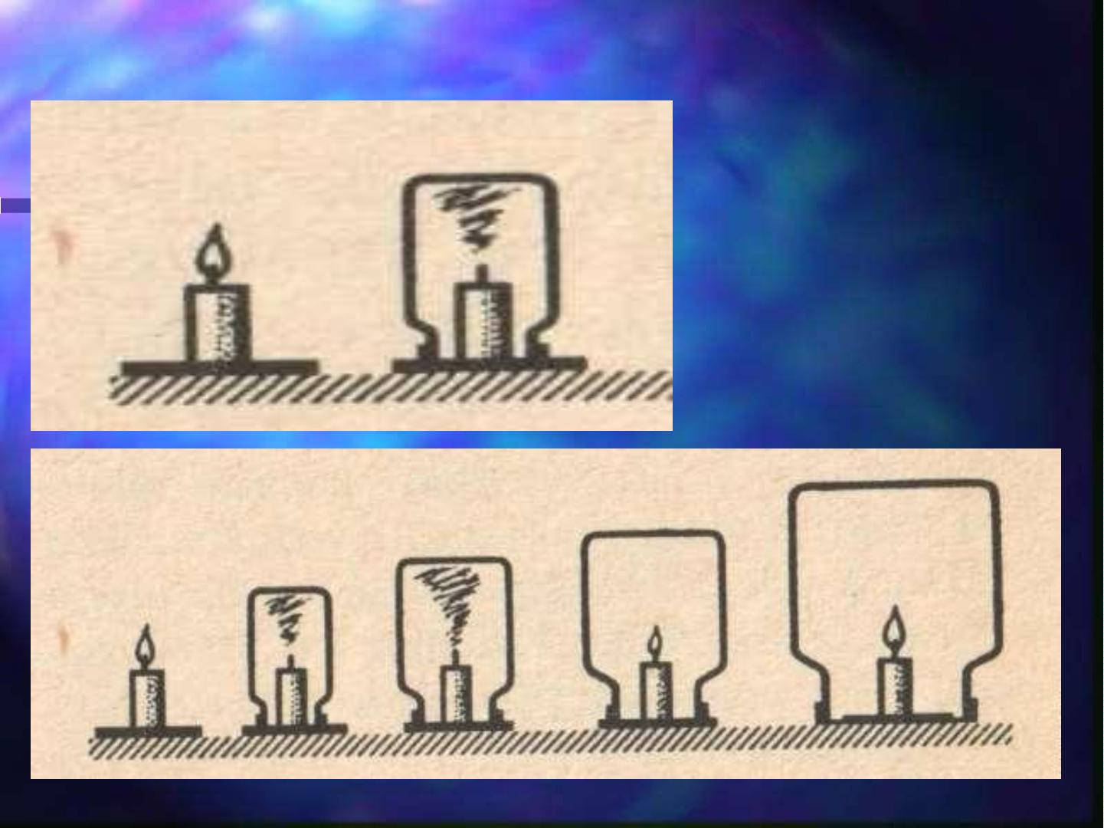
Hořící svíčka v uzavřeném prostoru
Zdroj obrázku: Kolektiv UNESCO:
Základy přírodních věd v pokusech.
SPN, Praha 1971, 232 s., 1. vyd.,
21 / 23

Slide 23
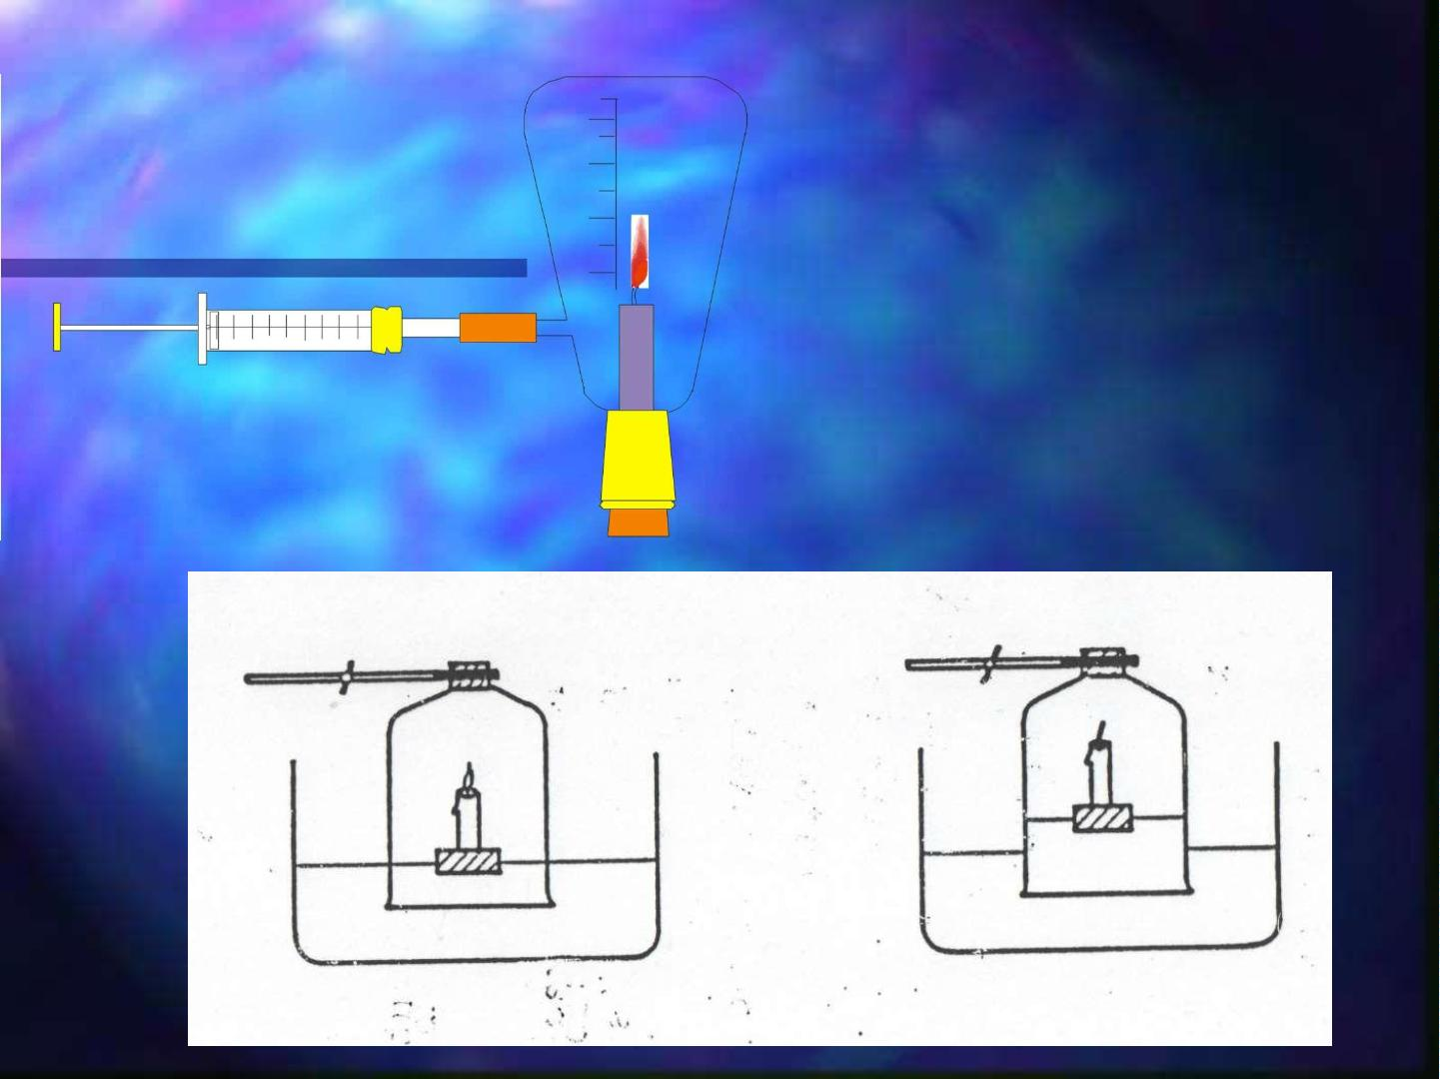
Hořící svíčka v
uzavřeném prostoru
(kvantitativně)?
Zdroj obrázku: Petra Radiměřská
22 / 23

Slide 24
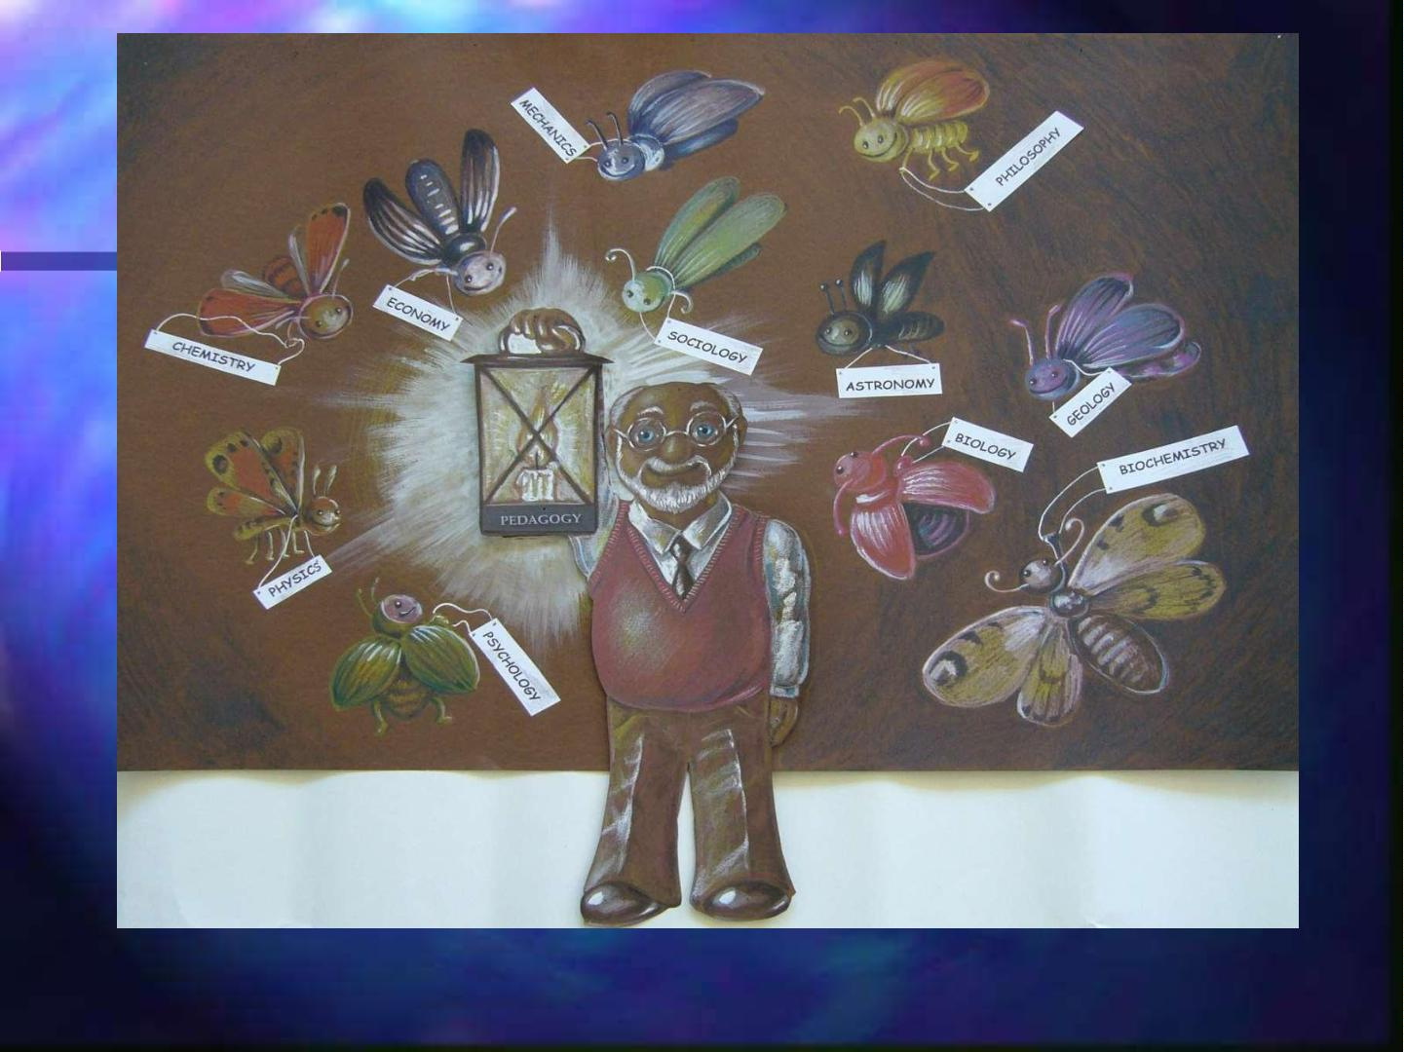
Děkuji za pozornost!
Zdroj obrázku: archiv autora
23 / 23

